Slide 1
Управление требованиями для разработки ПО
Старыгин А. Т.
Кошкин С.Н.
РИМ-240404

Slide 2
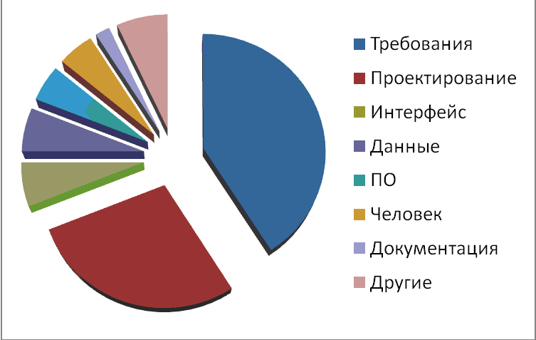
Введение
Доля ошибок в различных артефактах при разработке ПО

Slide 3

Требования

Slide 4
Сложность задачи управления требованиями
большое число потенциальных «заинтересованных лиц»
разнообразие типов требований
необходимость создания и поддержания сложной иерархической структуры
трассировка требований
постоянное изменение требований

Slide 5
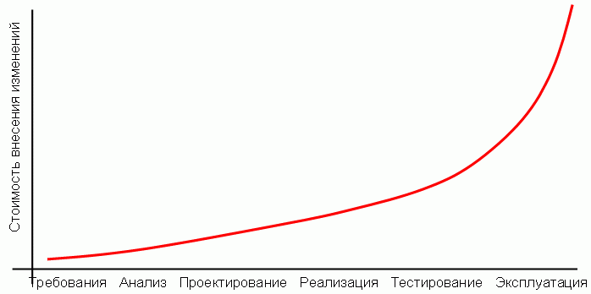
Почему требованиями нужно управлять?

Slide 6
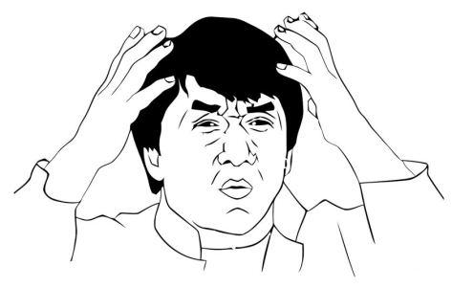
Требования к требованиям
Единичность
Завершенность
Последовательность
Атомарность
Отслеживаемость
Актуальность
Выполнимость
Недвусмысленность
Обязательность
Проверяемость

Slide 7
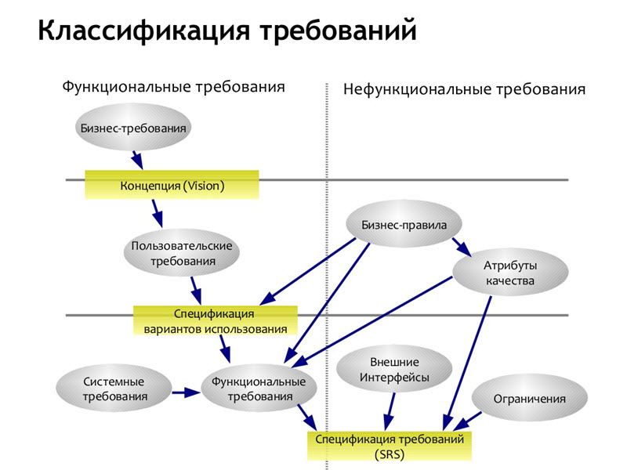

Slide 8
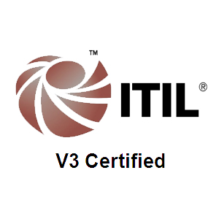


Стандарты
IEEE
ISO/IEC
ITILv3

Slide 9

Спасибо за внимание

